Slide 1

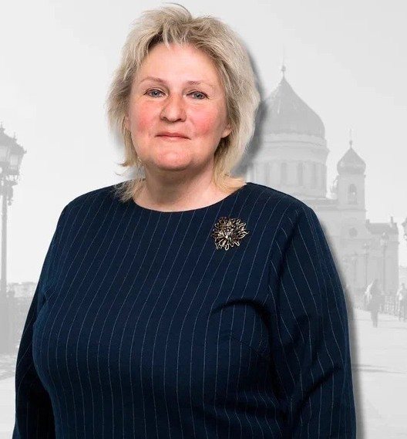
Совет депутатов муниципального округа Хамовники в городе Москве
ОТЧЕТ ПЕРЕД ИЗБИРАТЕЛЯМИ
ЗА 2025 год
Алимовой Татьяны Григорьевны,
Депутата 1-го избирательного округа
Совета депутатов муниципального округа Хамовники
в городе Москве

Slide 2
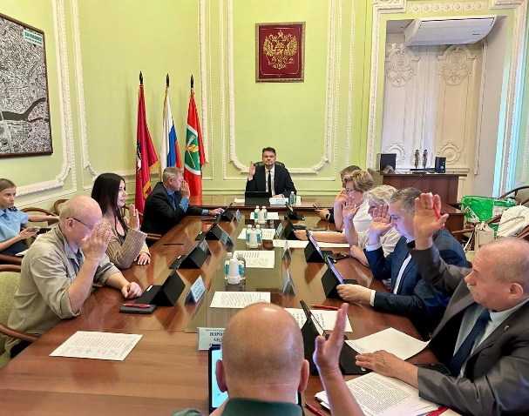
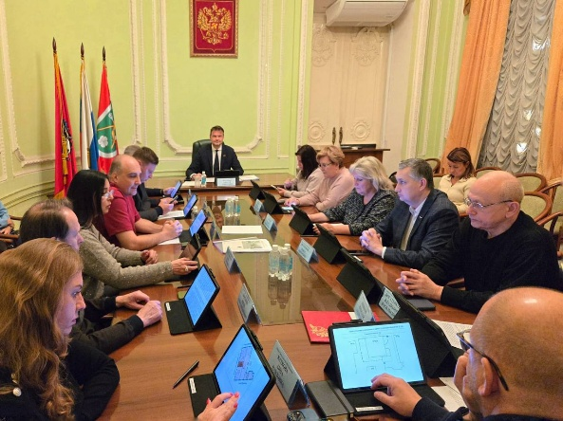
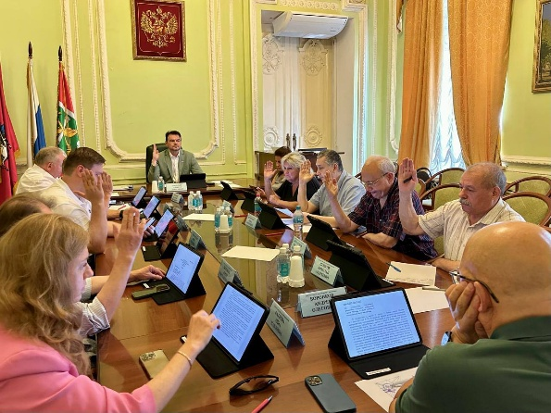
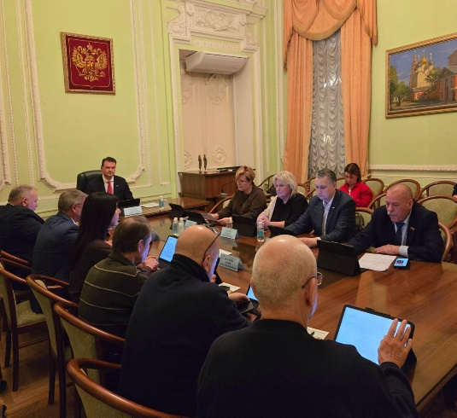
Совет депутатов муниципального округа Хамовники в городе Москве
Участие в заседаниях Совета депутатов муниципального округа Хамовники
Приняла участие в 13 заседаниях Совета депутатов муниципального округа Хамовники, из них 8 очередных и 5 внеочередных.

Slide 3
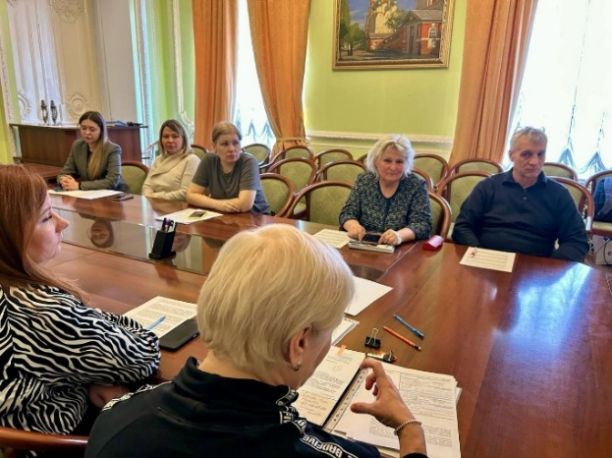
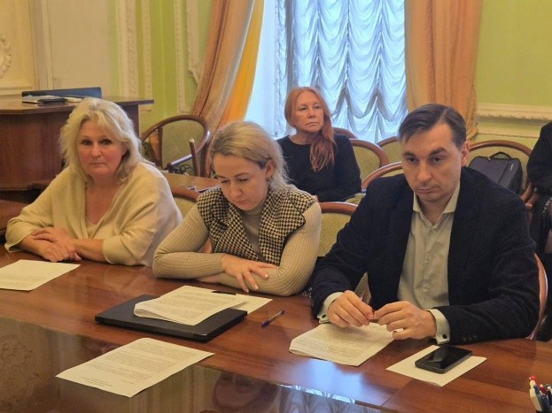
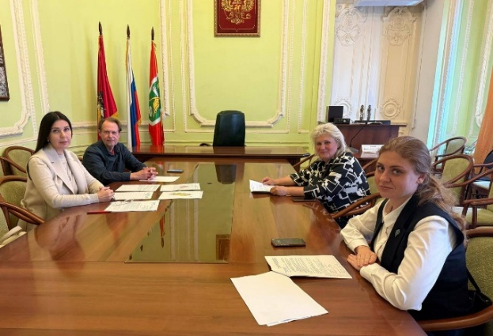
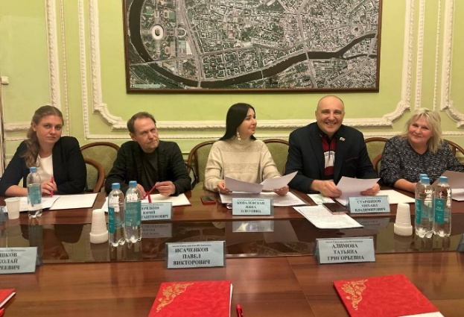
Совет депутатов муниципального округа Хамовники в городе Москве
Работа в комиссиях Совета депутатов муниципального округа Хамовники
Являюсь членом комиссий:
Совета депутатов муниципального округа Хамовники в городе Москве по вопросам развития муниципального округа, регламенту и организации работы Совета депутатов муниципального округа Хамовники в городе Москве;
Совета депутатов муниципального округа Хамовники в городе Москве по вопросам жилищно-коммунального хозяйства, капитальному ремонту, благоустройству, экологии и транспорту.

Slide 4
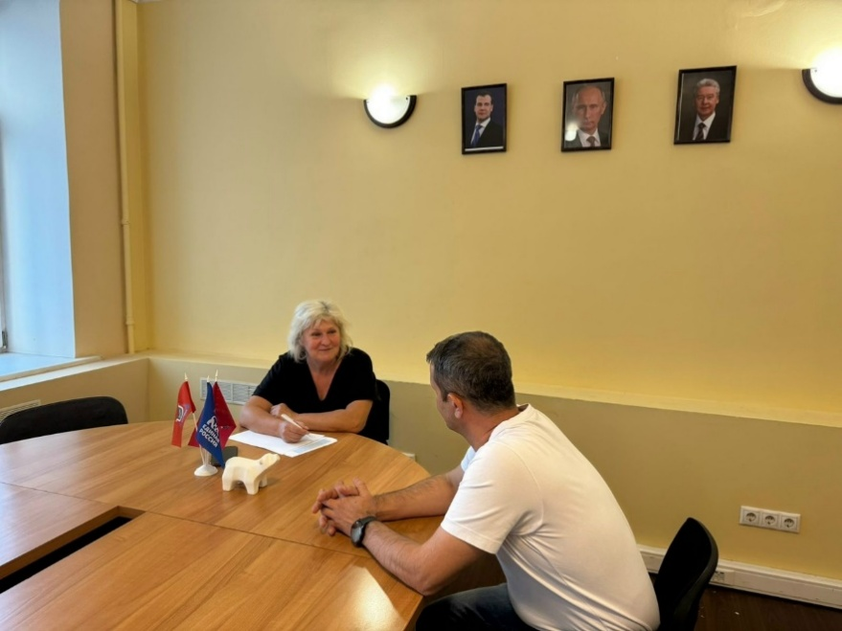
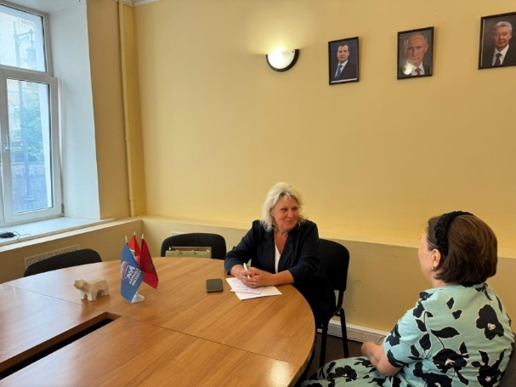
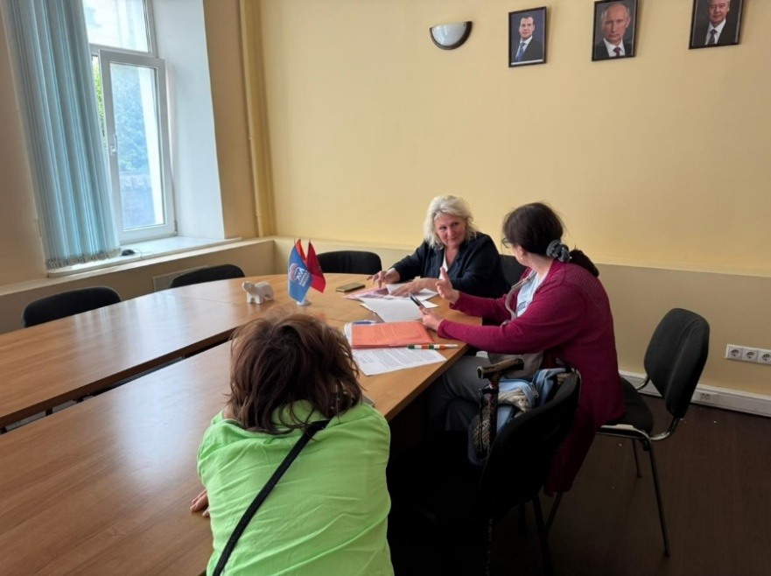
Совет депутатов муниципального округа Хамовники в городе Москве
В качестве депутата муниципального округа Хамовники в городе Москве провела встречи с жителями района Хамовники
По всем обращениям была проведена депутатская работа, подготовлены и направлены депутатские обращения

Slide 5
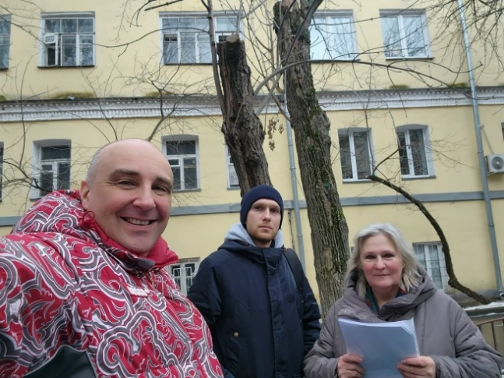
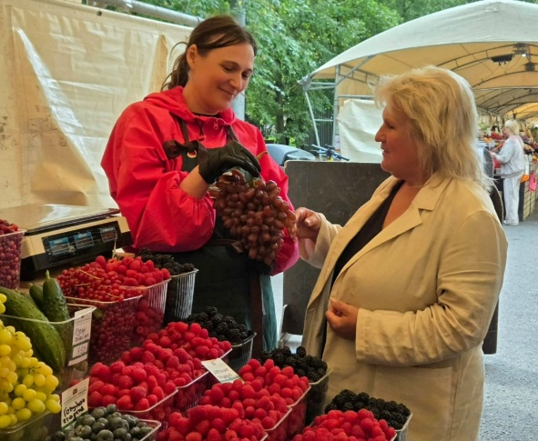
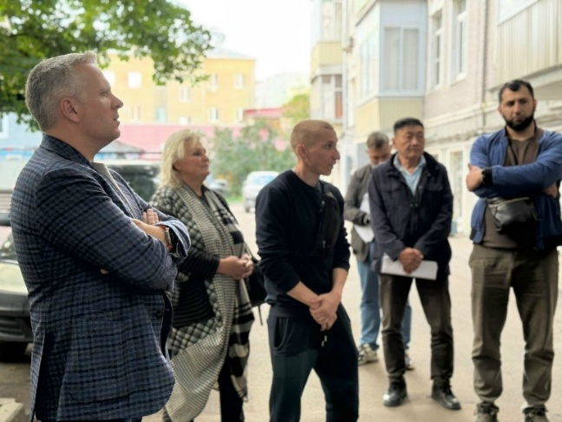

Совет депутатов муниципального округа Хамовники в городе Москве
Работа в Совете депутатов муниципального округа Хамовники
Приняла участие в заседаниях КДНиЗП района Хамовники города Москвы;
Приняла участие в работе комиссии о присвоении звания «Почетный житель внутригородского муниципального образования – муниципального округа Хамовники в городе Москве»;
Приняла участие в обходе территории.

Slide 6
Совет депутатов муниципального округа Хамовники в городе Москве
Приемка капитальных ремонтов
и проведение благоустройства
Приемка работ по капитальному ремонту
8 адресов
ул. Тимура Фрунзе д.16
ул. Волхонка д. 9 с.2
Сивцев Вражек пер., д. 9А
Б. Власьевский д. 14 стр. 2
Чистый пер., д.5А
ул. Пречистенка д. 45/1 с.3
ул. Волхонка, д. 5/6, стр. 4
Сивцев Вражек пер., д. 31/13

Slide 7
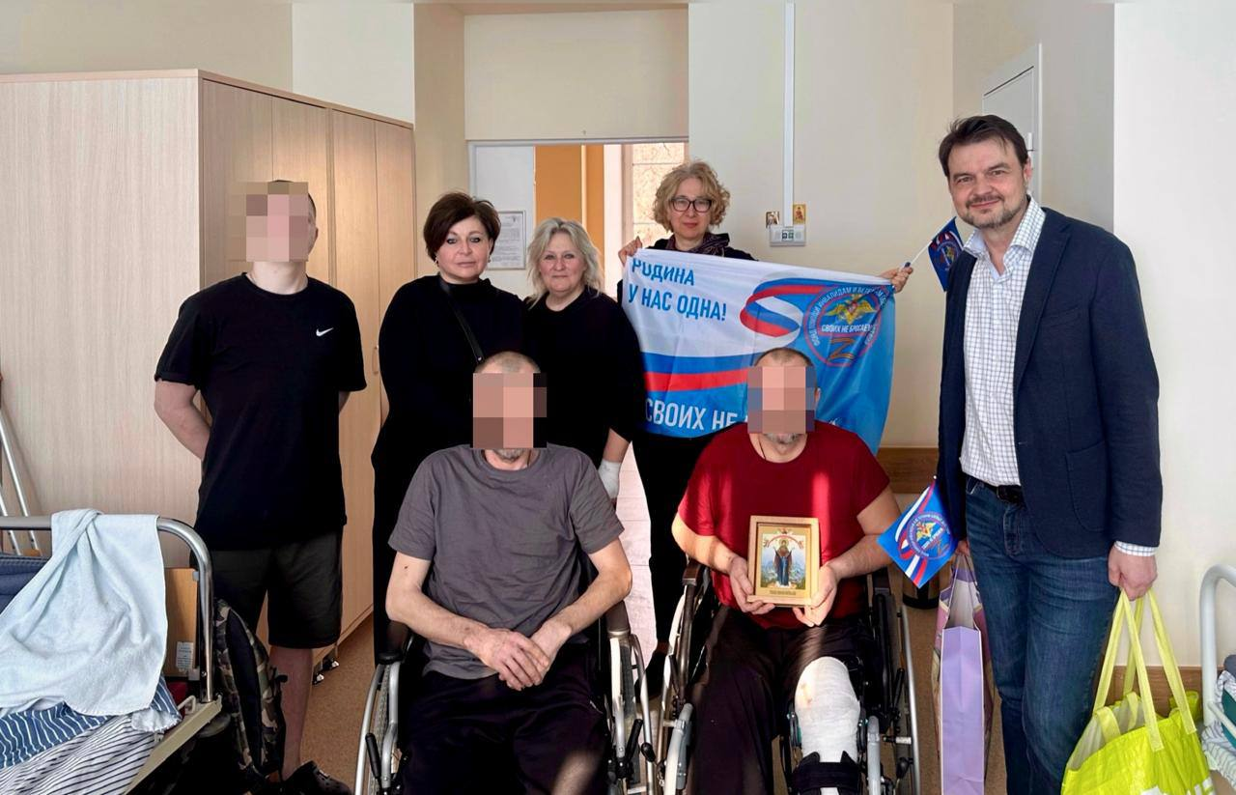
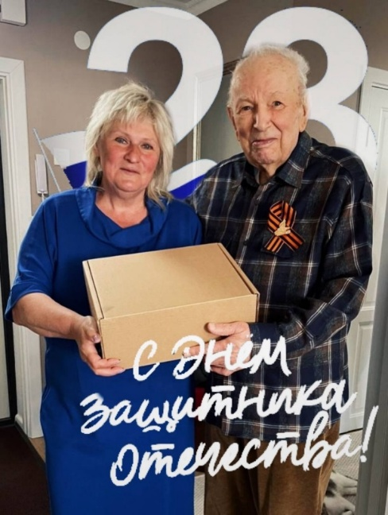
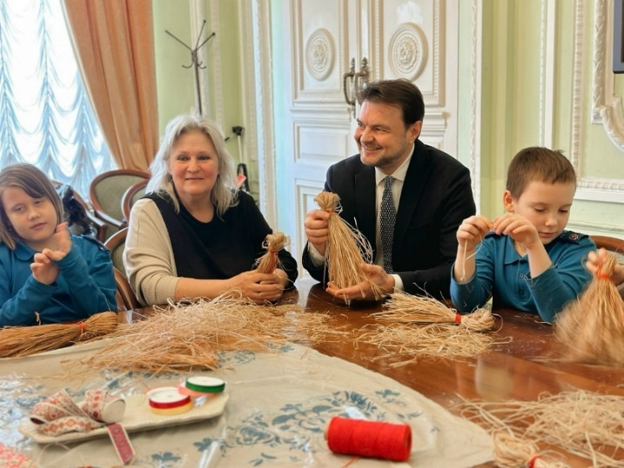
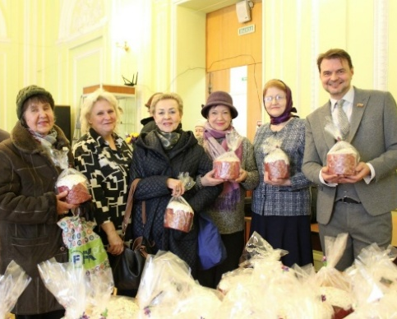
Совет депутатов муниципального округа Хамовники в городе Москве
Участие в мероприятиях и акциях
Адресные поздравления ветеранов;
Акции по сбору гуманитарной помощи;
Акции, призванные привлечь внимание к памяти о жертвах войны и важности сохранения исторической памяти («УРА ПОБЕДЕ!», «#1215»);
Благотворительные акции («Своих не бросаем»);
Экологические акции («Очистим русло - сохраним речную гладь»);
Благотворительные концерты, открытия выставок;
Просветительские акции («Второй Всероссийский Диктант ЖКХ», «Диктант Победы», III Всероссийский научно-технологический диктант «Технологии победы»);
Возложение цветов к памятным дням воинской славы.
Торжественные окружные выездные мероприятия («Дорога памяти»);
Участие в «Зарнице префекта»;
Организация мастер-класса «Масленица».

Slide 8
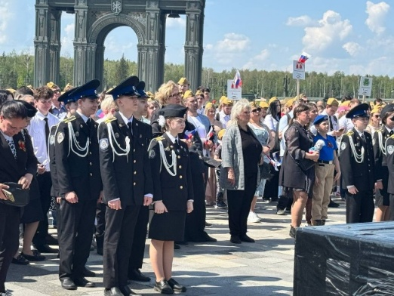
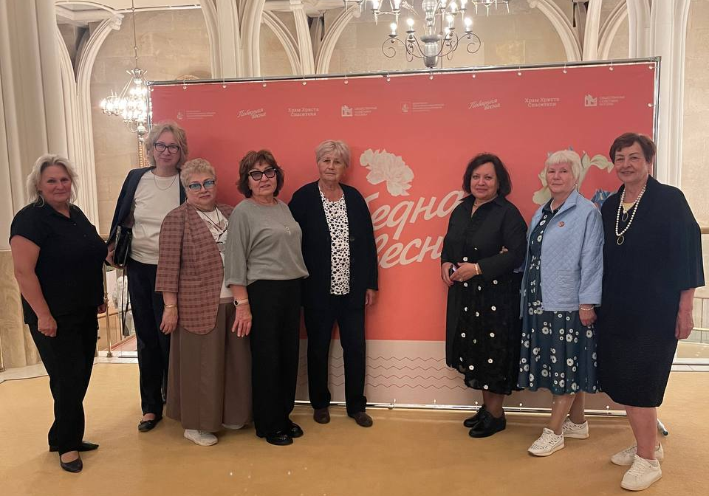
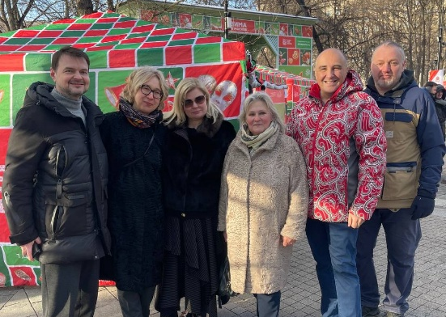
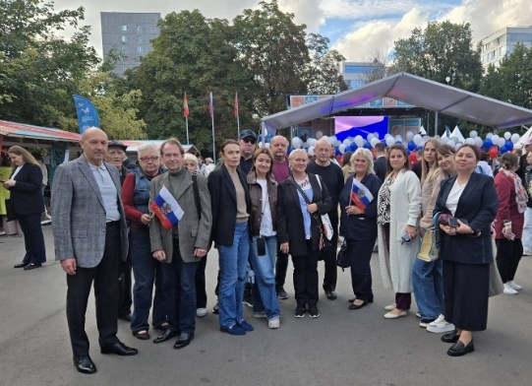
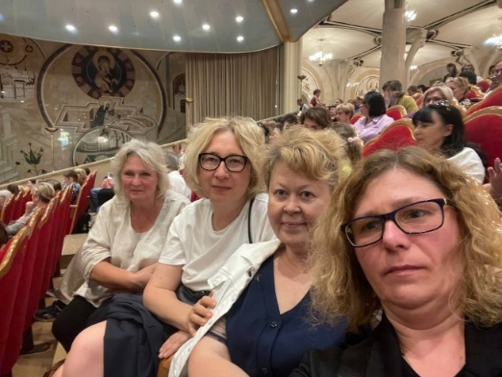
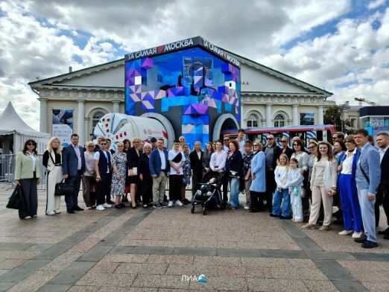
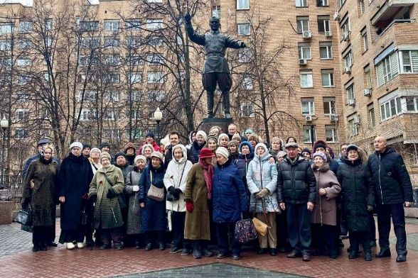
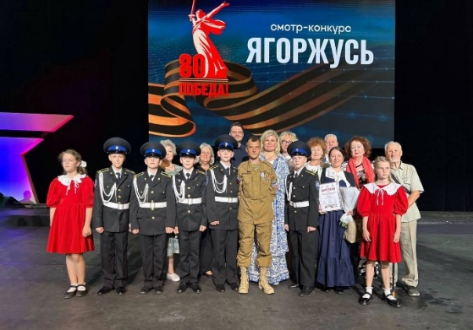
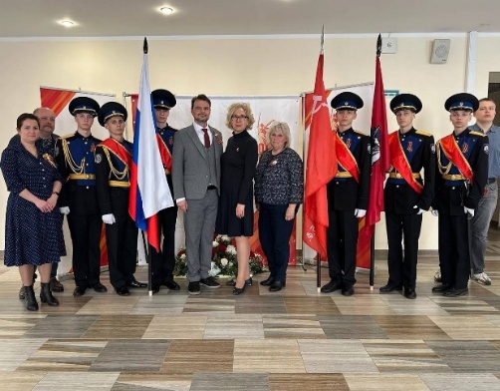
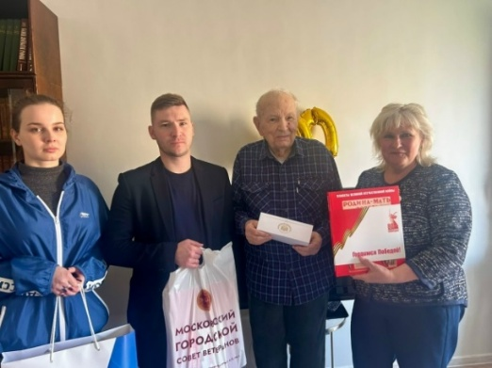
Совет депутатов муниципального округа Хамовники в городе Москве
Участие в мероприятиях и акциях

Slide 9
Совет депутатов муниципального округа Хамовники в городе Москве
СПАСИБО ЗА ВНИМАНИЕ !
Отчёт перед избирателями проведен 10 декабря 2025г. совместно с депутатами
Богатенковым В.В., Васильевым А.А., Робиновым О.Ю., Старшиновым М.В.,
в очном режиме в Управе района Хамовники города Москвы по адресу:
г. Москва, ул. Пречистенка, д.14/1 стр.1
Присутствовали жители района Хамовники, в том числе жители 1-го избирательного округа.

